Slide 1
Биография и творчество Марины Ивановной Цветаевы. Изучение стихотворений поэтессы в начальной школе.
Бюджетное учреждение профессионального образования
Ханты-Мансийского автономного округа-Югры
«Нижневартовский социально-гуманитарный колледж»
Обучающийся 121 Н/1 группы:
Салабеевой Юлии Максимовны
Специальность 44.02.02
Преподавание в начальных классах
Руководитель:
Денисова Наталья Владимировна
Нижневартовск, 2022

Slide 2
АКТУАЛЬНОСТЬ
Фундамент-основание, которое служит опорой
Основой всему будущему является учеба в начальных классах
А одним из главный помощников в развитии детей служит - литературное чтение

Slide 3
Объект проекта:
Предмет проекта:
Цель проектного исследования:
образовательная платформа Learnis.ru.
веб-квест для учащихся младших классов по литературному чтению
разработка веб-квеста на образовательной платформе Learnis.ru для учащихся младших классов, на основе биографии поэтессы.

Slide 4
ЗАДАЧИ ПРОЕКТА И МЕТОДЫ ИССЛЕДОВАНИЯ
Изучить биографию и стихотворения М.И. Цветаевой.
2. Изучить методические требования по применения интернет-ресурсов и образовательных платформ в обучении младших классов.
3. Создать и апробировать проектный продукт: «Веб-квест на образовательной платформе Learnis.ru для обучения учащихся классов начальной школы».
МЕТОДЫ
ТЕОРИТИЧЕСКИЕ
ЭМПИРИЧЕСКИЕ

Slide 5
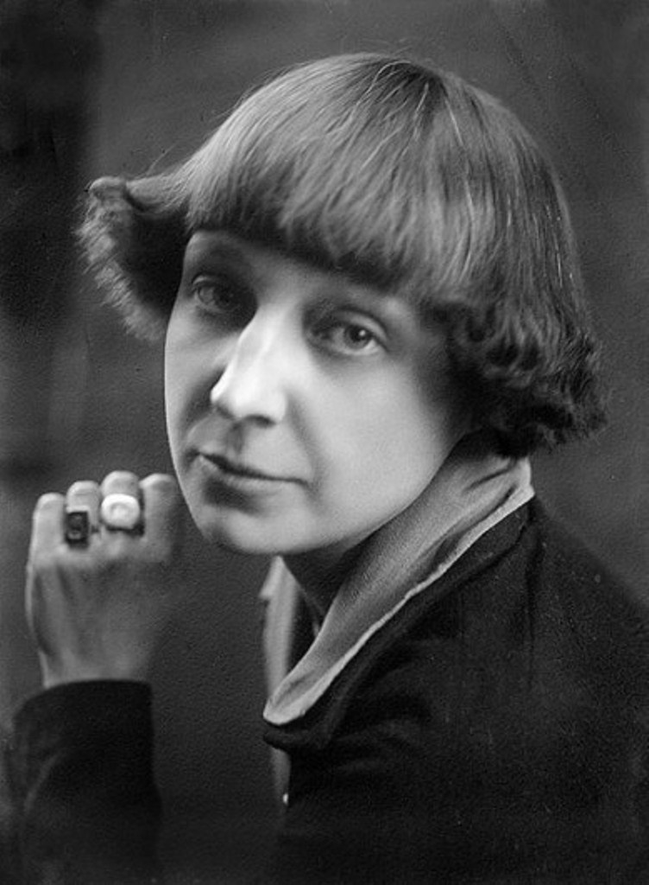
ГЛАВА 1. ТЕОРЕТИЧЕСКАЯ ЧАСТЬ
Цветаева Марина родилась в Москве 26 сентября 1892 году. В семье связанной с искусством и наукой.
В 1941 году поэтесса, не выдержав тяжелой участи, кончает жизнью.

Slide 6
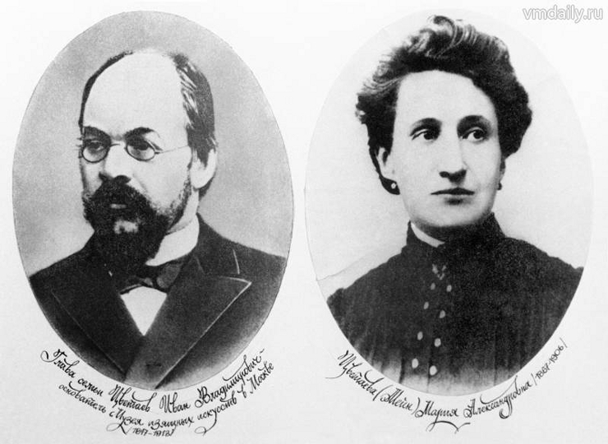
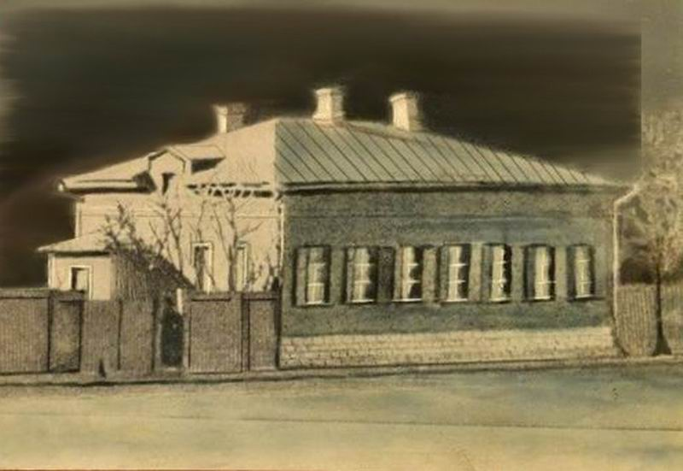
ГЛАВА 1. ТЕОРЕТИЧЕСКАЯ ЧАСТЬ
Дом Цветаевых в Трёхпрудном
Отец и Мать М.И. Цветаевой

Slide 7
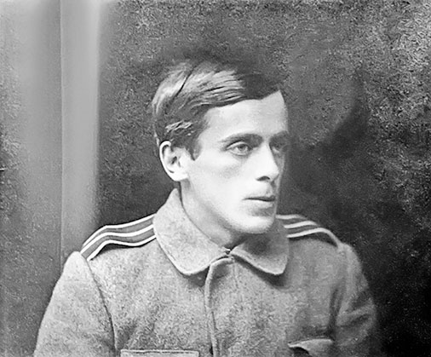
ГЛАВА 1. ТЕОРЕТИЧЕСКАЯ ЧАСТЬ
Сергей Эфрон – муж Цветаевой

Slide 8
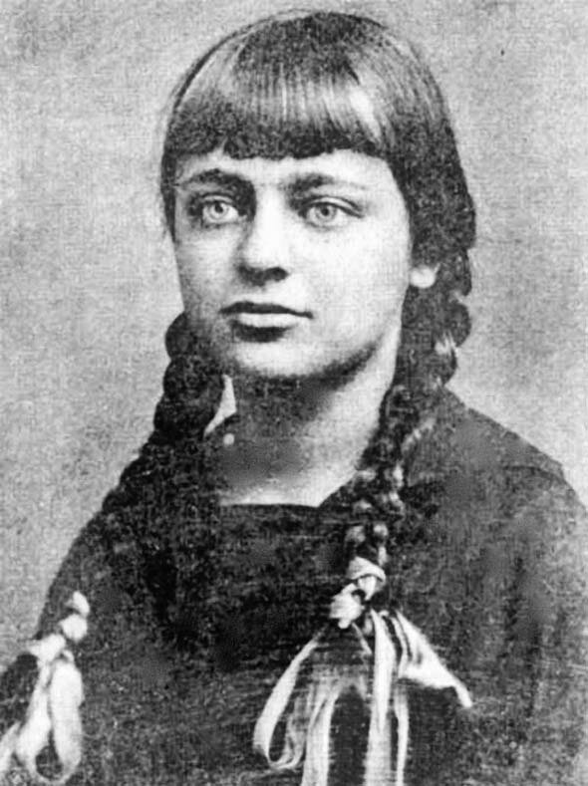
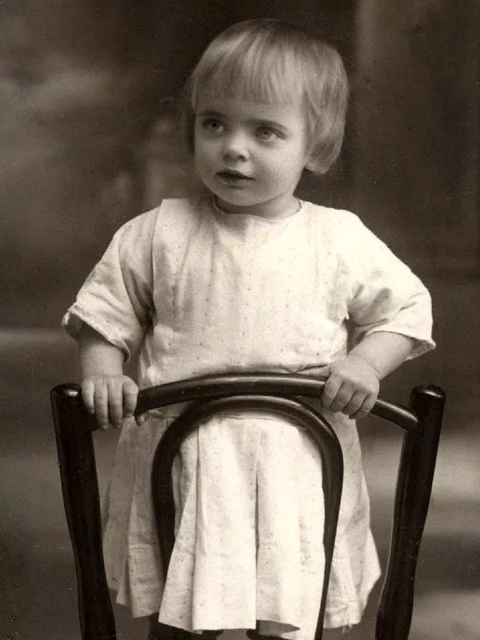
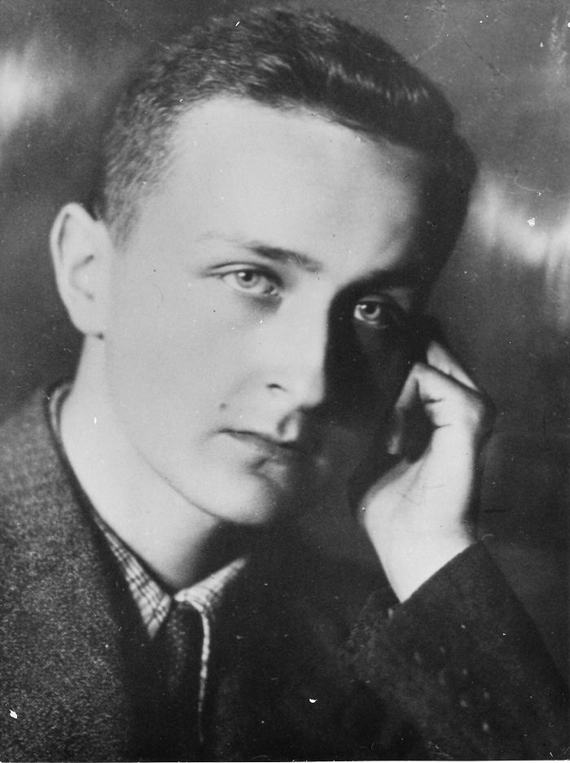
ГЛАВА 1. ТЕОРЕТИЧЕСКАЯ ЧАСТЬ
Дочь Ариадна
Дочь Ирина
Сын Георгий

Slide 9
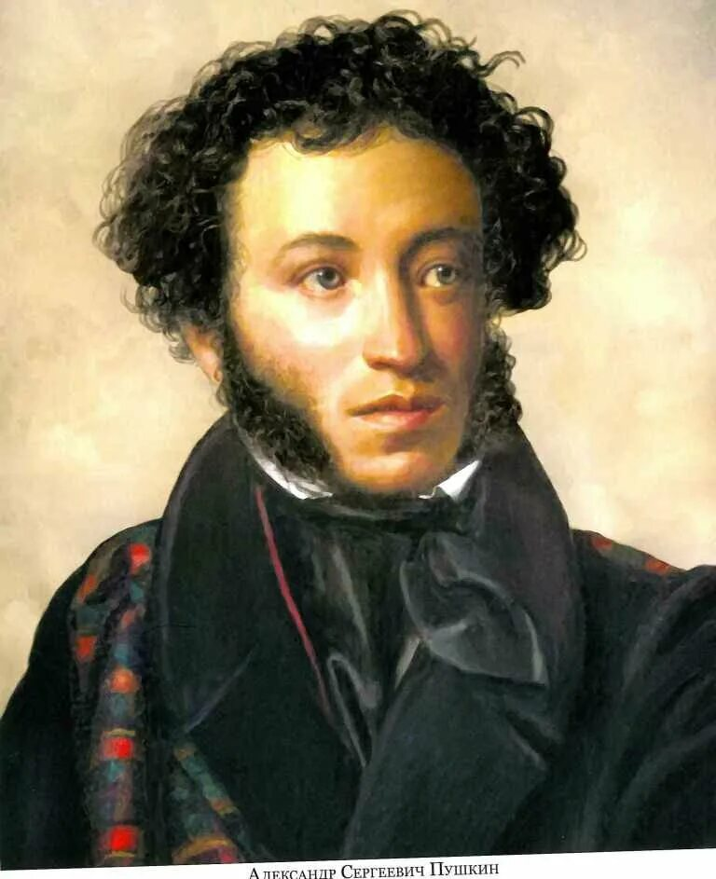
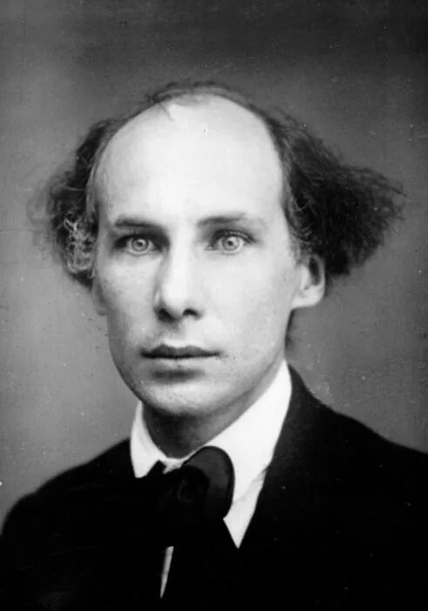
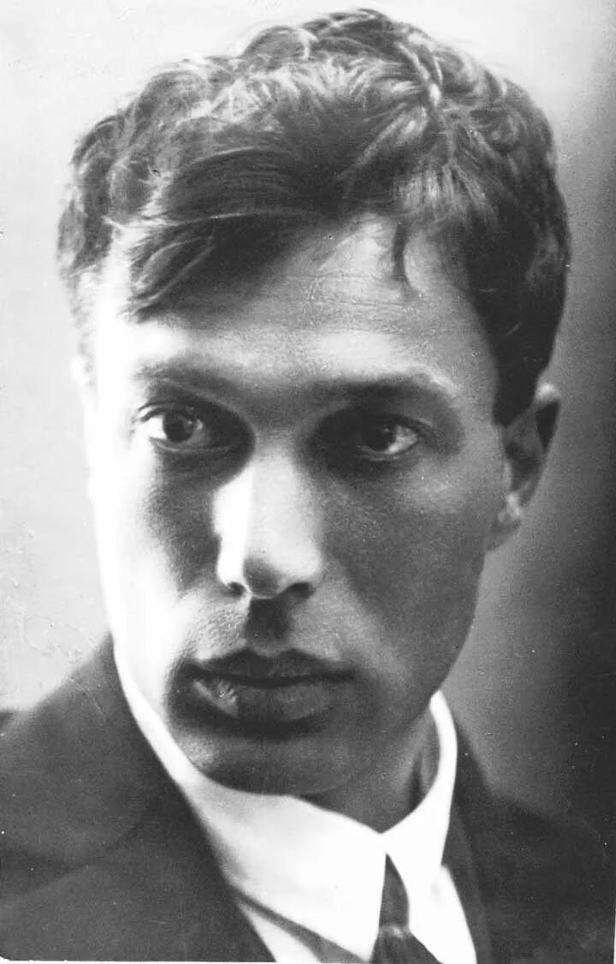
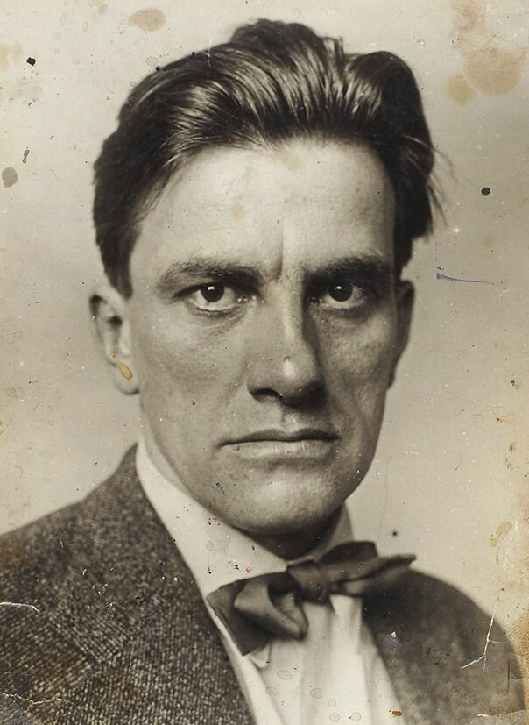
ГЛАВА 1. ТЕОРЕТИЧЕСКАЯ ЧАСТЬ
В. Маяковский
А.С. Пушкин
А. Белый
Б.Л. Пастернак

Slide 10
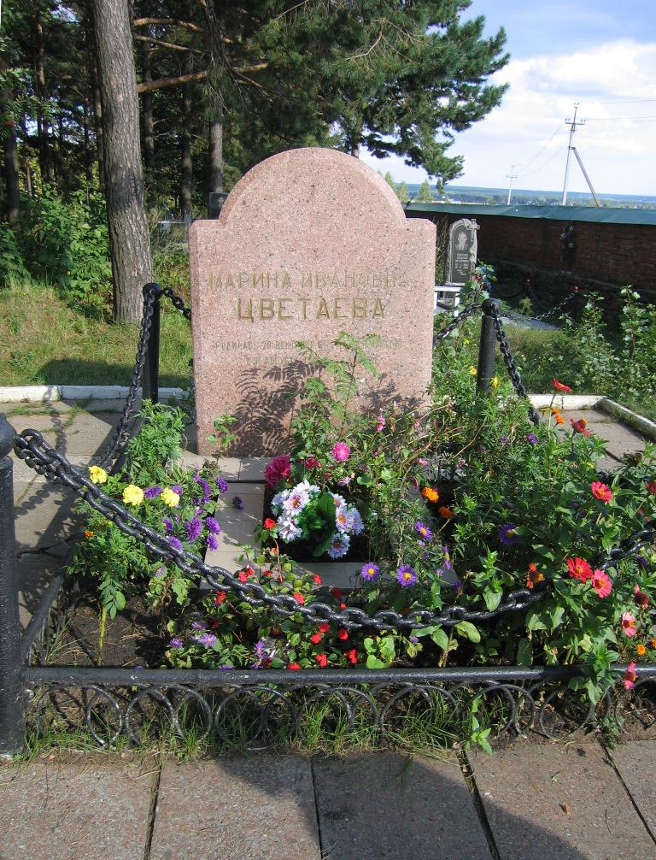
ГЛАВА 1. ТЕОРЕТИЧЕСКАЯ ЧАСТЬ
Могила М.И. Цветаевой в городе Елабуга

Slide 11
ГЛАВА 1. ТЕОРЕТИЧЕСКАЯ ЧАСТЬ
«Красною кистью рябина зажглась»
Красною кистью Рябина зажглась. Падали листья. Я родилась.
Спорили сотни Колоколов. День был субботний: Иоанн Богослов.
Мне и доныне Хочется грызть Жаркой рябины Горькую кисть.
Лирическим героем стихотворения «Красною кистью…» представляется сама Марина Ивановна. Хотя Цветаева и не водилась символистом, но это стихотворение – сплошной символ.
Рябина – символ защиты, символ, любви, символ Родины. Для Марины Ивановны рябина – это именно Россия, Москва! Красный цвет символизирует разумность и власть, что в сочетании с рябиной создаёт образ мудрой, обожаемой Москвы, коей посвящён весь цикл, охватывающий представленное стихотворение. Также красный окрас в Православии символизирует духовное проявление, что также обретает отклик как в стихотворении «Красною кистью…», так и во всём цикле.

Slide 12
ГЛАВА 1. ТЕОРЕТИЧЕСКАЯ ЧАСТЬ
«Бежит тропинка с Бугорка»
Бежит тропинка с бугорка, Как бы под детскими ногами, Всё так же сонными лугами Лениво движется Ока;
Колокола звонят в тени, Спешат удары за ударом, И всe поют о добром, старом, О детском времени они.
О, дни, где утро было рай И полдень рай и все закаты! Где были шпагами лопаты И замком царственным сарай
Куда ушли, в какую даль вы? Что между нами пролегло? Всё так же сонно-тяжело Качаются на клумбах мальвы…
Молодая поэтесса М. Цветаева в свой второй сборник стихов расположила краткое стихотворение «Бежит тропинка с бугорка». В нем отпечатались эмоции счастливого детства, которое довелось на рубеж XIX и XX веков.

Slide 13
ГЛАВА 1. ТЕОРЕТИЧЕСКАЯ ЧАСТЬ
«Наши царства»
Владенья наши царственно-богаты, Их красоты не рассказать стиху: В них ручейки, деревья, поле, скаты И вишни прошлогодние во мху.
Мы обе — феи, добрые соседки, Владенья наши делит темный лес. Лежим в траве и смотрим, как сквозь ветки Белеет облачко в выси небес.
Мы обе — феи, но большие (странно!) Двух диких девочек лишь видят в нас. Что ясно нам — для них совсем туманно: Как и на все — на фею нужен глаз!
Нам хорошо. Пока еще в постели Все старшие, и воздух летний свеж, Бежим к себе. Деревья нам качели. Беги, танцуй, сражайся, палки режь!..
Но день прошел, и снова феи — дети, Которых ждут и шаг которых тих… Ах, этот мир и счастье быть на свете Еще невзрослый передаст ли стих?
В «Наших царствах» М. Цветаева обрисовывает счастливое детство, крепко связанное с пребыванием в Тарусе.

Slide 14
ГЛАВА 1. ТЕОРЕТИЧЕСКАЯ ЧАСТЬ
«Прости» Волшебному Дому»
В неосвещенной передней я Молча присела на ларь. Темный узор на портьере, С медными ручками двери… В эти минуты последние Все полюбилось, как встарь.
Был заповедными соснами В темном бору вековом Прежде наш домик любимый. Нежно его берегли мы, Дом с небывалыми веснами, С дивными зимами дом.
Первые игры и басенки Быстро сменились другим. Дом притаился волшебный, Стали большими царевны. Но для меня и для Асеньки Был он всегда дорогим.
Зала от сумрака синяя, Жажда великих путей, Пренебреженье к науке, Переплетенные руки, Светлые замки из инея И ожиданье гостей.
Возгласы эти и песенки Чуть раздавался звонок! Чье-нибудь близко участье? Господи, может быть счастье? И через залу по лесенке Стук убегающих ног…
На первый взгляд « «Прости» Волшебному дому» — очень простое стихотворение. Но в нем выражена скорбь поэтессы по отчему дому и прощание с ним. Данный стих был написан в преддверие замужества.

Slide 15
ГЛАВА 1. ТЕОРЕТИЧЕСКАЯ ЧАСТЬ
«У кроватки»
«Там, где шиповник рос аленький, Гномы нашли колпачки…» Мама у маленькой Валечки Тихо сняла башмачки.
«Солнце глядело сквозь веточки, К розе летела пчела…» Мама у маленькой деточки Тихо чулочки сняла.
«Змей не прождал ни минуточки, Свистнул — и в горы скорей…» Мама у сонной малюточки Шелк расчесала кудрей.
«Кошку завидевши, курочки Стали с индюшками в круг…» Мама у сонной дочурочки Вынула куклу из рук.
«Вечером к девочке маленькой Раз прилетел ангелок…» Мама над дремлющей Валенькой Кукле вязала чулок.
В стихотворении «У кроватки» поэтесса «дарит» подруге свои воспоминания о детстве. Она росла на сказках Перро, братьев Гримм, Андерсена, (а вот «змей» может находиться и в русских сказках), которые искусно повествовала дочкам мама. Изображение мирное, уютное. Мама – хранительница дома. Ребенок засыпает в уверенности, что завтра его ждет еще один превосходный день.

Slide 16
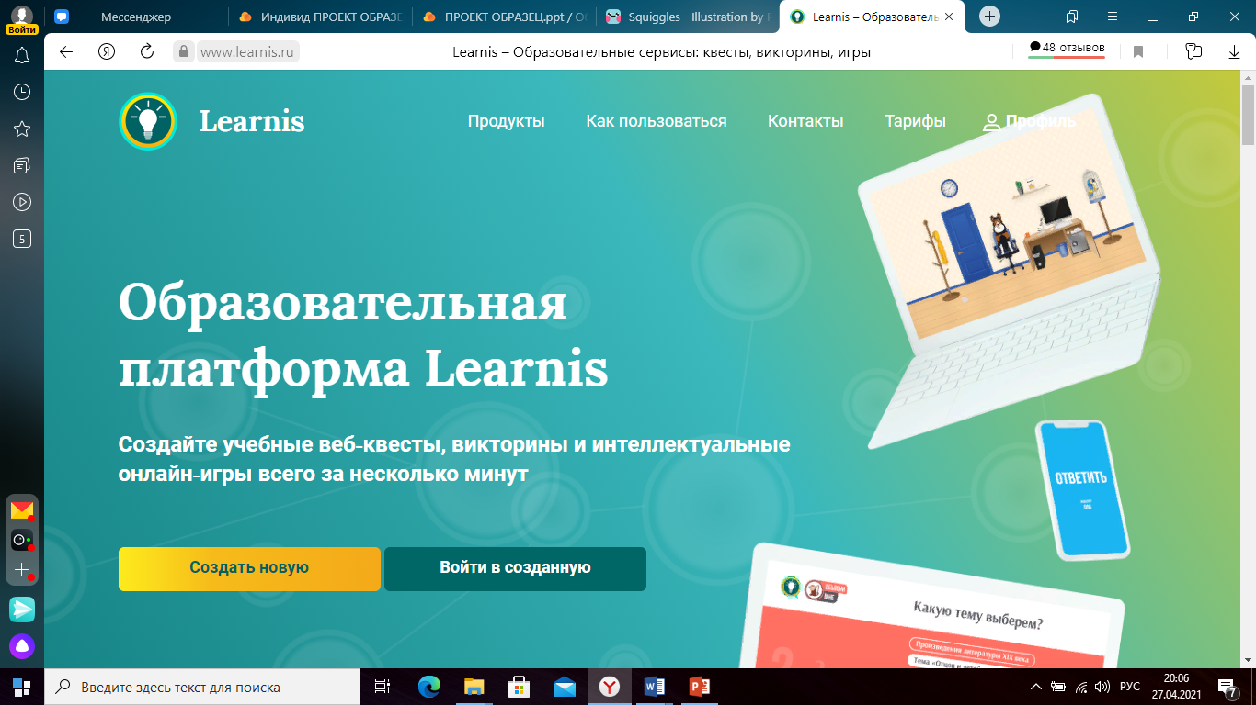
ГЛАВА 2. ПРАКТИЧЕСКАЯ ЧАСТЬ ПО СОЗДАНИЮ И РЕАЛИЗАЦИИ ПРОЕКТА
Learnis - удобная платформа для создания квестов.

Slide 17
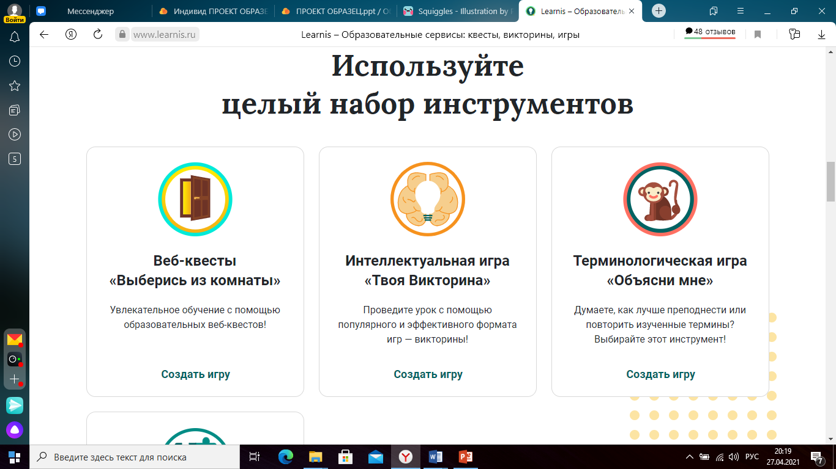
ГЛАВА 2. ПРАКТИЧЕСКАЯ ЧАСТЬ ПО СОЗДАНИЮ И РЕАЛИЗАЦИИ ПРОЕКТА
Для прохождения квест-комнаты учителю начальных классов необходимо:
1.Выбрать задания для учащихся в нескольких вариантах.
2.Оформить и сохранить их в виде в формате ipg.
3.Выбрать дизайн квест-комнаты из списка, доступного на сайте.
4.Загрузить задания.
5.Получить код и перейти к прохождению квеста.
Проект https://www.Learnis.ru/722643/

Slide 18
ЗАКЛЮЧЕНИЕ
После прочтения и анализа стихотворений, можно сделать вывод, что лирика М.А. Цветаевой для младших классов связана с воспоминаниями поэтессы о счастливом детстве, отчем доме и дружбе. Таким образом, в начальной школе изучается лирика счастливого детства М.И. Цветаевой.

Slide 19
СПАСИБО ЗА ВНИМАНИЕ!

